Slide 1
开源软件维护泛读
演讲人员：刘育航、许高琪、高欢萌、张雪晨、张文举
2025-06

Slide 2
CONTENTS
开源软件的功能描述
01
03
开源软件的维护
软件架构及各个包和类的作用
开源软件维护后情况
02
04

Slide 3
开源软件的功能描述
01

Slide 4
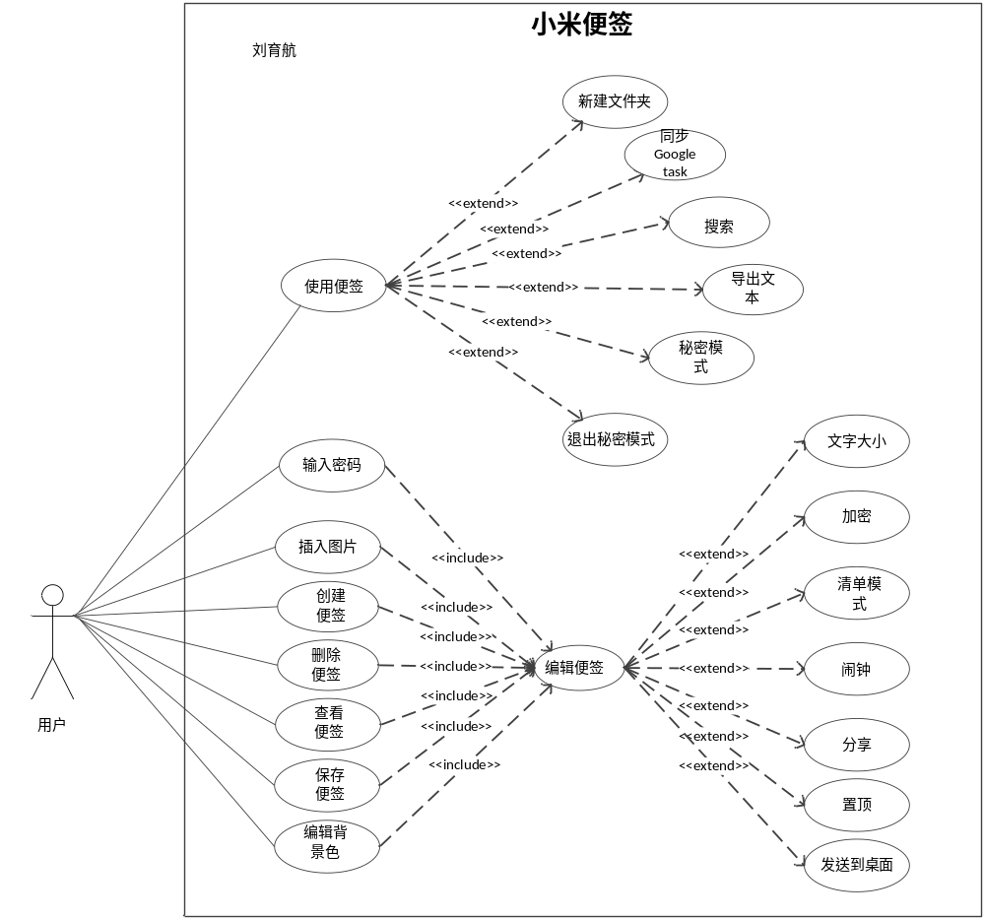
1 开源软件的功能描述
1.根据对开源软件的使用以及对代码的阅读和理解，该软件的整体功能描述如 下，其软件需求的用例模型如图 1 所示。
（1）功能 1 描述
笔记创建与编辑：支持纯文本内容，自动保存，确保信息不丢失。
（2）功能 2 描述
分类管理：提供自定义标签和多层级文件夹结构，便于组织和分类笔记。
（2）功能 3 描述
快速操作：长按笔记进行快捷分享或一键新建便签，提高操作效率。
（4）功能 4 描述
搜索与过滤：支持关键词全局搜索，按照类型或标签进行排序，方便快速查找所需内容。
（5）功能 5 描述
多端同步：通过小米账号实现云端同步，支持Web端与移动端的数据互通，确保用户在不同设备上都能访问最新的笔记内容。
（6）功能 6 描述
智能功能：集成时间提醒功能，帮助用户按时完成任务或提醒重要事项，提升便签的实用性和智能化水平。
图 1. “小米便签 ”开源软件的用例图

Slide 5
2 开源软件功能的描述
2.根据对开源软件代码的理解、标注和分析，软件功能与类之间的关系如表所示。
序号 | 功能名称 | 涉及的类 | 涉及的类方法
1 | 创建便签 | NoteEditActivity | createNewNote()
2 | 共享标签 | NoteEditActivity | sendTo(Context context, String info)
3 | 删除当前便签 | NoteEditActivity | deleteCurrentNote()
4 | 判断是否为同步模式 | NoteEditActivity | isSyncMode()
5 | 设置提醒时间 | NoteEditActivity | onClockAlertChanged(long date, boolean set)
6 | 删除编辑文本框所触发的事件 | NoteEditActivity | onEditTextDelete(int index, String text
7 | 进入编辑文本框所触发的事件 | NoteEditActivity | onEditTextEnter(int index, String text)
8 | 切换至列表模式 | NoteEditActivity | switchToListMode(String text)
9 | 检查模式和列表模式的切换 | NoteEditActivity | switchToListMode(mNoteEditor.getText().toString());
10 | 设置勾选选项表并返回是否勾选的标记 | NoteEditActivity | getWorkingText()
11 | 保存便签 | NoteEditActivity | saveNote()
12 | 将便签发送至桌面 | NoteEditActivity | sendToDesktop()
13 | 编辑小图标的标题 | NoteEditActivity | makeShortcutIconTitle(String content)
14 | 处理用户按下一个键盘按键时会触发 的事件 | NoteEditText | onKeyDown(int keyCode, KeyEvent event)
15 | 生成上下文菜单 | NoteEditText | onCreateContextMenu(ContextMenu menu)
16 | 主界面 | NotesListActivity | NotesListActivity extends Activity implements OnClickListener, OnItemLongClickListener
17 | 将便签导出到文本功能 | NotesListActivity | exportNoteToText()
18 | 设置勾选框 | NotesListAdapter | mSelectedIndex.put(position, checked);
19 | 对背景颜色和字体大小的数据储存 | NotesPreferenceActivity | NotesPreferenceActivity extends PreferenceActivity

Slide 6
软件架构及各个包和类的作用
02

Slide 7
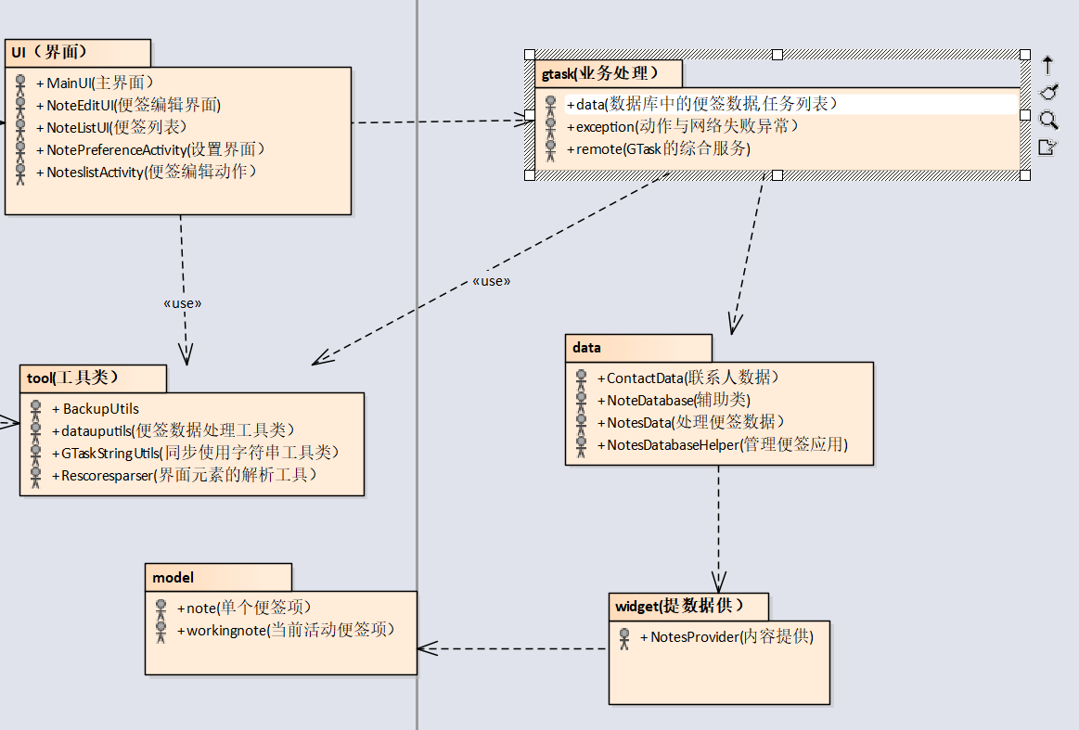
软件架构及各个包和类的作用
该开源软件的类组织成6个子系统，这些子系统之间的关系如图 2 所示。
UI包：包含与界面展示有关的类，如LoginUI处理登录界面的展示和交互逻辑;MainUI负责主界面的显示和操作响应；NoteListUI用于便签列表界面的呈现；NoteEditUI实现便签编辑界面的功能；NotePreferenceActivity也在该包中，负责偏好设置界面的相关操作。
gtask:存放处理业务规则的类，remote处理便签的新建，编辑，删除等业务逻辑；data：保存了数据库中的各种数据，进行远程与进程的同步。
图 2. 6大包图关系

Slide 8
软件架构及各个包和类的作用
Data包：包含处理数据相关的类， NotesData 负责便签数据的具体操作，如存储、查询、更新便签内容； ContactData 可能与联系人数据相关，用于便签与联系人关联等功能； NotesDatabase 包含数据库辅助类 NotesDatabaseHelper ，用于管理便签应用的数据库，实现数据的持久化存储图。
tool包：包含工具类，如BackupUtils备份工具类，用于数据备份读取，显示；DataupUtils便签数据处理工具类；GTaskStringUtils同步字符串工具类；ResourceParser:界面元素解析工具类。
widget包：包含 NotesProvider 类，作为数据提供者，为其他包提供统一的数据访问接口，隐藏了数据存储和获取的具体实现细节。以及桌面挂件的大小。
model包：包含Note单个便签项，working当前活动便签项。

Slide 9
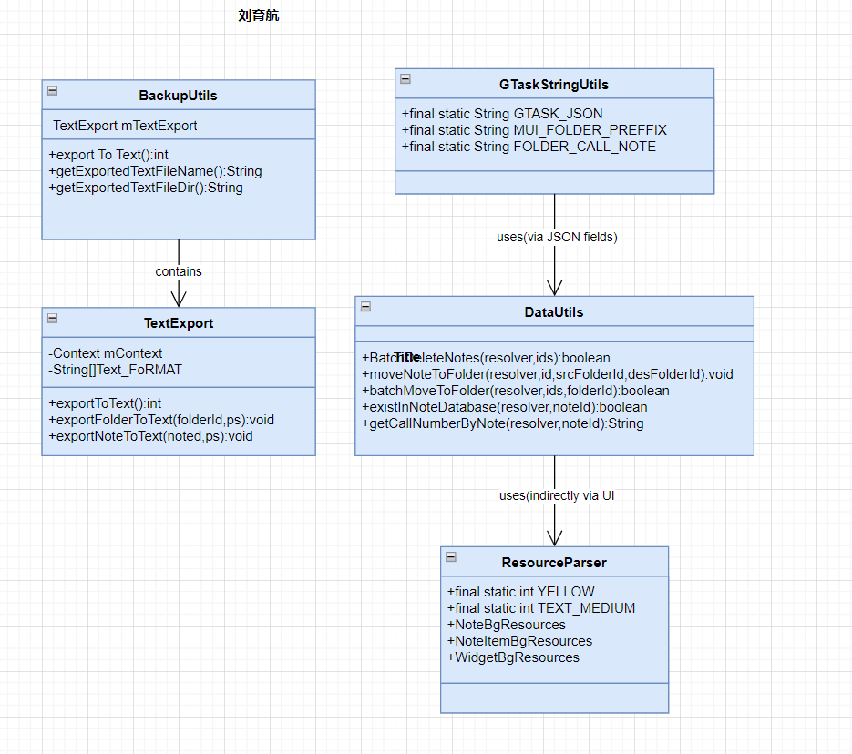
开源软件的类图
每个子系统包含了若干个类，这些类之间的关系如图 3 所示。
BackupUtils与TextExport为包含关系，BackupUtils会调用TextExport类的方法。
GTaskStringUtils与DataUtils为通过JSON这个媒介来实现一种功能上的依赖关系。
DataUtils与ResourceParser为通过UI界面来间接依赖连接另一个类的关系。
图 3. 所示子类的关系

Slide 10
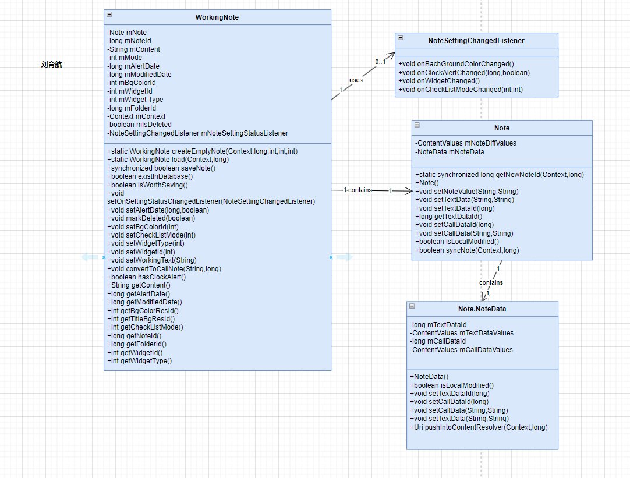
开源软件的类图
每个子系统包含了若干个类，这些类之间的关系如图 4 所示。
WorkingNote与Note为1:1包含关系
WorkingNote与NoteSettingChangedListener为依赖关系
Note与Note.NoteData为1:1包含关系
图 4 所示子类的关系

Slide 11
开源软件维护
03

Slide 12
1 维护的内容
1.对开源软件进行了如表 2 所示的软件维护，包括增加了新的功能、修改了代 码缺陷等。
序号 | 维护类别 | 名称 | 描述
1 | 新增功能 | 便签加密 | 对便签可以设置密码以防他人修改
2 | 新增功能 | 便签置顶 | 对常用便签可以设置置顶方便查看
3 | 新增功能 | 隐私模式 | 进入隐私模式下创的便签以防他人看到
4 | 新增功能 | 插入图片 | 便于用户在笔记中插入和管理图片内容
表 2. 开源软件维护的要素

Slide 13
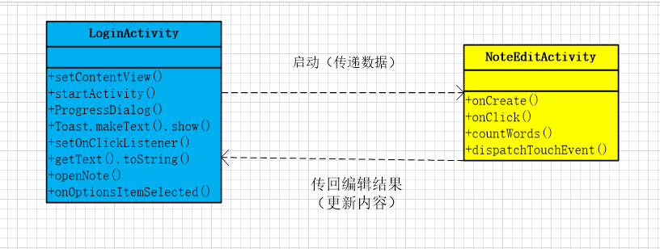
2 开源软件维护所产生的设计
2.如图所示为维护后主要修改的类和方法，图1为修改了主要类的类图
类名 | 修改内容 | 目的
NoteEditActivity | 修改onCreate()和convertToImage()方法 添加countWords()方法 修改dispatchTouchEvent()方法 | 实现插入图片功能； 实现便签统计字数; 实现更改便签字体;
NotesListActivity | 1.修改openNote()方法 2.修改onOptionsItemSelected()方法 | 实现加密内容，判断密码是否正确; 实现隐私模式，判断是否进入隐私;
图1. 经维护后UI包下子系统的设计类图

Slide 14

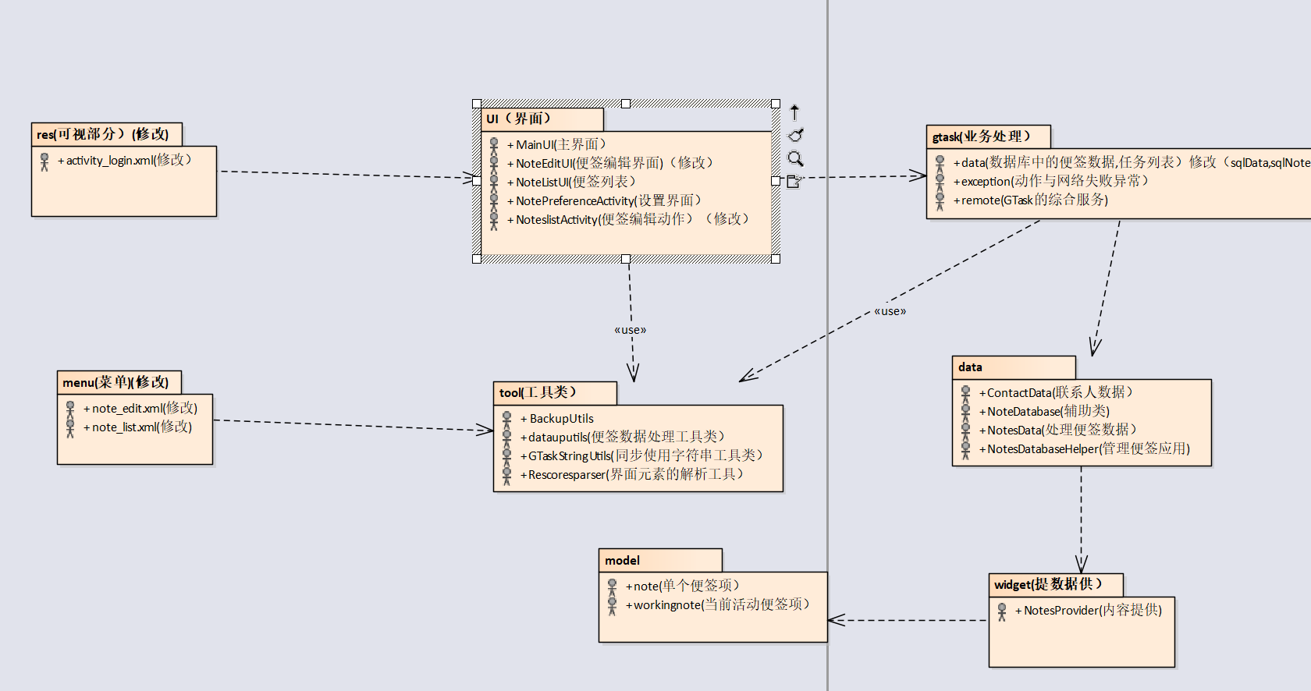
2 开源软件维护所产生的设计
3.如图所示为维护后主要修改的类和方法，图2为维护后的包图
图2. 经维护后子系统的包图

Slide 15
开源软件维护后情况
04

Slide 16
1 维护代码数量及其质量情况
如下表所示经维护后代码质量及受影响的行数
序号 | 维护类别 | 名称 | 受影响的代码行数
1 | 新增功能 | 编辑便签加密功能 | 核心47行
2 | 新增功能 | 上传本地图片 | 核心84行
3 | 新增功能 | 添加隐私模式 | 核心43行
4 | 新增功能 | 统计输入字数 | 核心21行
5 | 新增功能 | 更改便签字体 | 核心139行
合计 | 5个 |  | 334行
表 3. 开源软件维护的代码分析

Slide 17
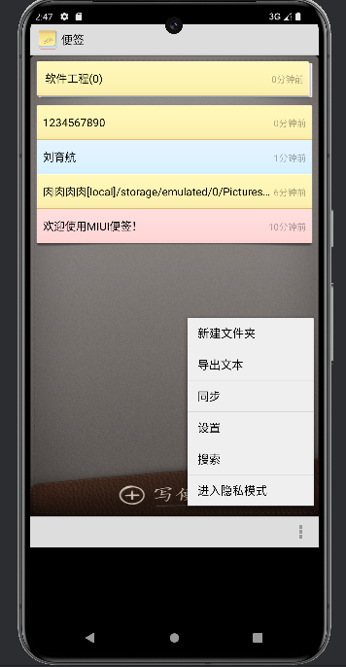
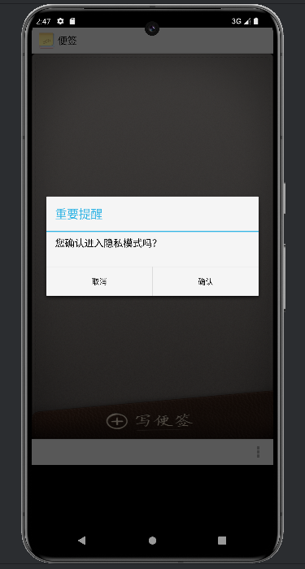
2 维护后的软件原型
如图所示为维护后添加的让便签置顶功能和插入图片功能
如图所示为维护后添加的隐私模式功能

Slide 18
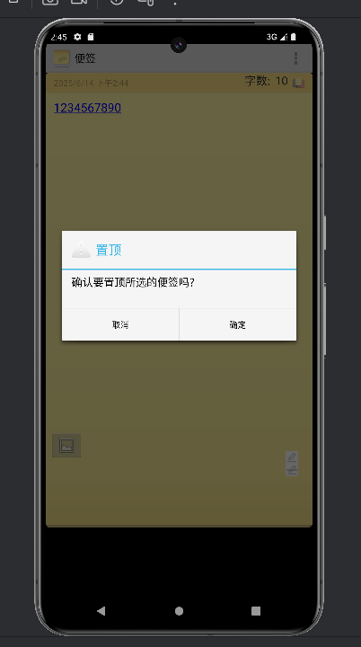
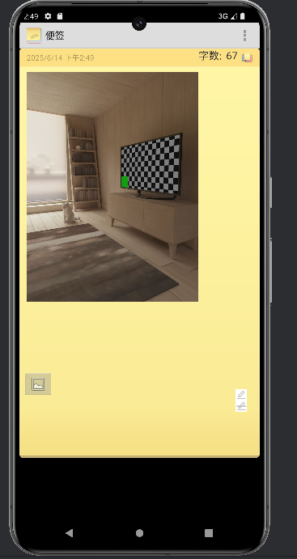
2 维护后的软件原型
如图所示为维护后添加的让便签置顶功能和插入图片功能
如图所示为维护后添加的让便签置顶功能和插入图片功能

Slide 19
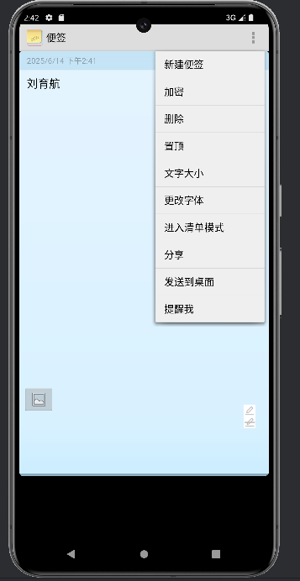
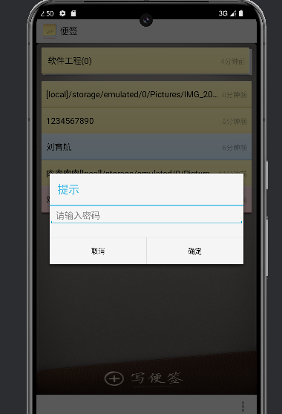
2 维护后的软件原型
如图所示为维护后添加的让便签置顶功能和插入图片功能
如图所示经维护后添加的加密便签功能

Slide 20
3 维护后的软件功能总结
小米便签维护前便签不能置顶、插入图片、进入隐私模式、改字体·、显示字数个数。经维护后，使用便签可以对便签加密，也可以进入隐私模式，新建的便签看不到需要退出隐私模式才能看到，还添加了插入图片功能更像备忘录了。还添加了将常用的便签置顶功能以便方便查看，以上就是所维护的内容。

Slide 21
谢谢

